Slide 1
Свердловская область
Южный управленческий округ
Каменский городской округ
Муниципальное автономное общеобразовательное учреждение
«Покровская средняя общеобразовательная школа»
АЛЬБОМ-ОТЧЕТ
ЭКОЛОГИЧЕСКАЯ КЕЙС-ИГРА
«Green Team»
Направление: Экология животных
Кейс № 1. Помоги птицам зимой!
Участники конкурса :
3 класс
Руководитель:
Скляр
Марина Александровна
Тел 8 (3439) 371-201
E-mail: 123109@mail.ru
с. Покровское
2022
Notes:
Оригинальные шаблоны для презентаций: https://presentation-creation.ru/powerpoint-templates.html
Бесплатно и без регистрации.

Slide 2

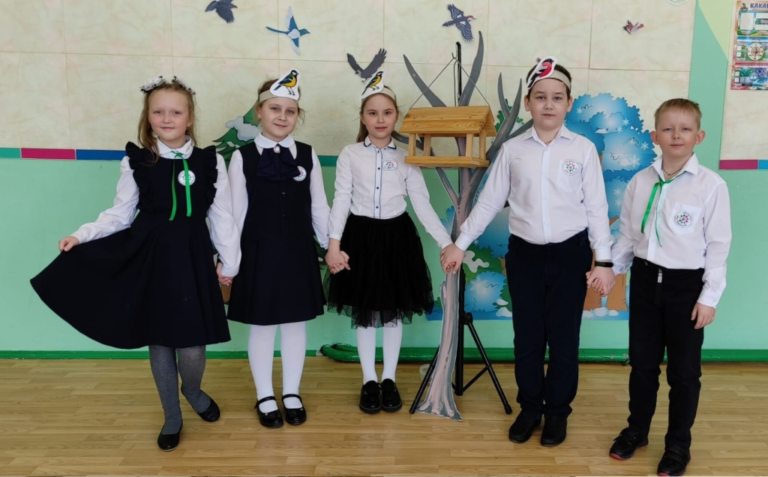
Отряд Эколят
«Экогруппа»
Состав:
Филатова Софья
Косухина Анна
Ченская Наталья
Аввакумов Александр
Ловцов Иван
Девиз:
"Мы природу охраняем,
все живое сберегаем.
Какой для планеты
будет 21 век,
зависит и от тебя человек."

Slide 3
Тема проекта: Помоги птицам зимой!
Цель: изучение видов зимующих птиц нашей местности и способы оказания им помощи в трудное зимнее время.
Задачи:
развить познавательную активность детей в процессе формирования целостного представления о зимующей орнитофауне Свердловской области;
способствовать формированию знаний о биологических особенностях птиц;
способствовать формированию ответственного отношения к окружающему миру.
Проблема: большое количество птиц гибнет в зимние холода
Гипотеза: если каждый человек не останется равнодушным, смастерит кормушку и регулярно будет подкармливать птиц, то птиц, погибающих от холода, станет зимой меньше.
При решении задач были использованы методы:
-изучение информации по заданной теме;
-наблюдение;
-исследование.
Этапы работы над проектом:
1) Поиск информации
2)Изготовление кормушек, наблюдение за птицами
3) Изготовление памяток

Slide 4
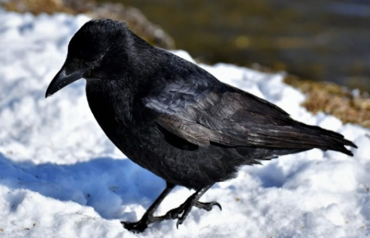
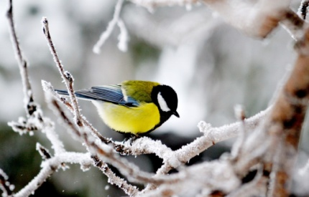
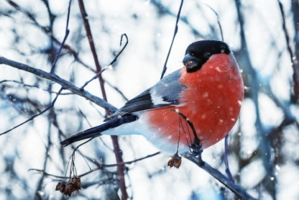
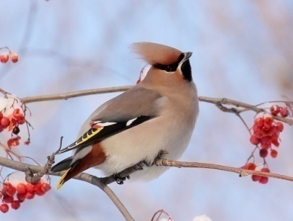
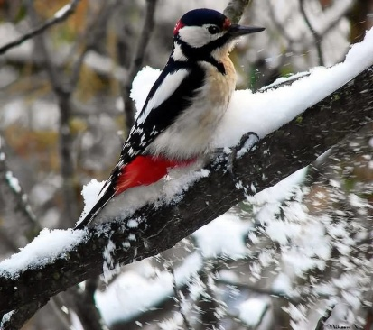
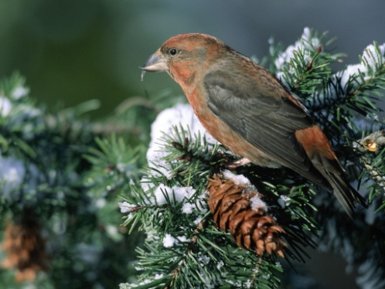
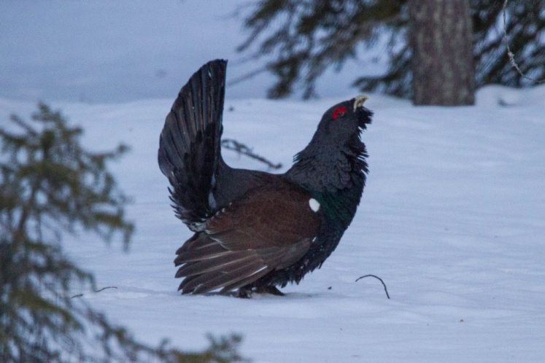
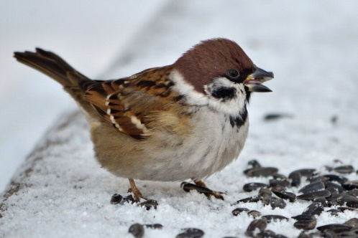
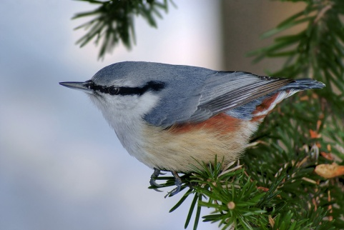
1. Какие птицы остаются зимовать в Свердловской области?
ворона
синица
снегирь
свиристель
дятел
клёст
глухарь
воробей
поползень

Slide 5
2. Какие приспособления есть у птиц, чтобы пережить зиму?
На дворе стоит зимняя стужа. Все дорожки покрылись снежным ковром. Пруд покрыт льдом. Ночью
бывают сильные морозы. Тяжело в такую пору птицам, которые зимуют в наших краях. Многие птички
погибают.
Летом домовые воробьи предпочитают семейный образ жизни, то в холода они собираются в стаи.
Синицы селятся в самых разных местах. Любят жить в лиственных лесах, устраивают гнёзда в старых гнёздах белок, в дуплах дятлов. Зимой часто ищут ночлега возле жилых домов. Иногда поселяются и в почтовых ящиках. Зимой птицам могут помочь только люди.
На ветках рябины устраивают столовую снегири. Кормятся ягодами, выедая из них семена, оставляя мякоть.
Зима – тяжелое время года для всех птиц, но не из-за холода и морозов, а из-за того, что с наступлением холодов исчезает или значительно сокращается их кормовая база. Для того, что бы не замерзнуть им требуется много энергии для согревания, а для этого нужно постоянно пополнять ее – питаться, причем чаше и больше, чем в летний период времени. «Сытому морозы не страшны» — так можно сказать о птицах. Зимний день короток и время на поиск пищи у птиц немного. Поэтому птицы стремятся туда, где проще найти корм и можно спрятаться от зимней стужи – в города, поселки, деревни ближе к людям. Поэтому, для сохранения популяции птиц, многим из них необходима подкормка.

Slide 6
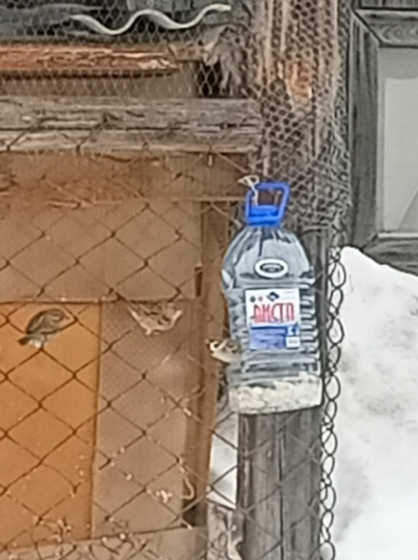
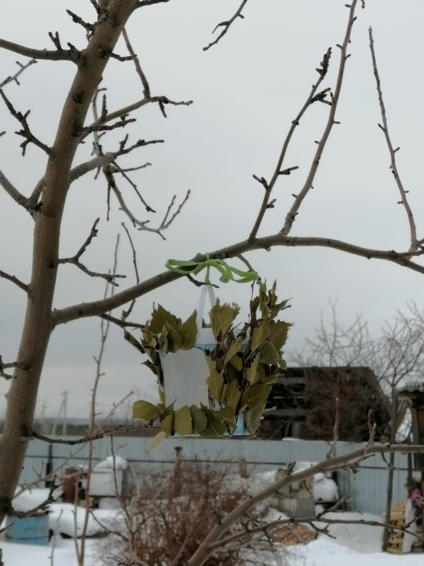
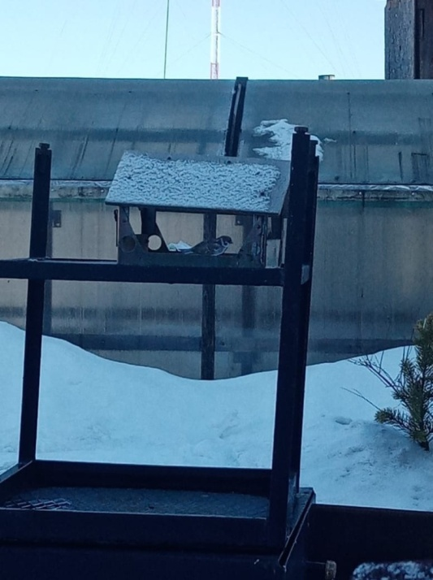
Кормушки для птиц это не просто забота о братьях наших меньших, но и забота о себе.
Правильно организованная подкормка, поможет зимой выжить большему количеству птиц, их благодарность летом – уничтожение насекомых- вредителей в лесах, парках, скверах и на приусадебных участках.
Виды кормушек для птиц
Для изготовления кормушек можно использовать разные материалы - дерево, пластик, картон и их различные сочетания.
Самые простые варианты – это кормушки из пластиковых бутылок, пакетов из под молока или сока.
Вот такие кормушки получились у нас. Мы разместили их во
дворах своих домов.

Slide 7
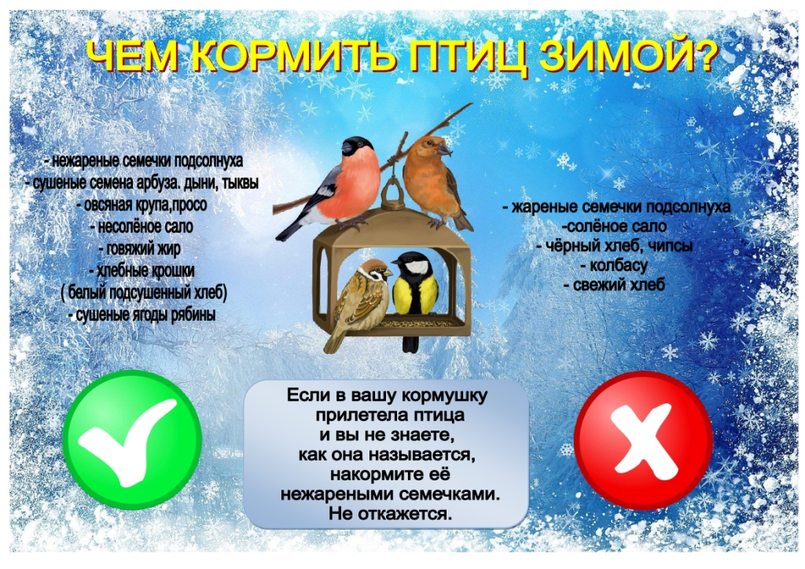
При изготовлении кормушек для птиц необходимо соблюдать несколько простых рекомендаций:
1. Размеры кормушки должны быть рассчитаны на тех птиц, которых Вы решили подкармливать. Всем известно, что там, где появляются вороны и голуби другим птицам места нет.
2. Кормушка обязательно должна иметь крышу (навес) для защиты корма от атмосферных осадков (дождь, снег). Намокший корм быстро портится, а выпавший снег значительно затрудняет доступ к пище.
3. Птичий корм желательно насыпать в какие-либо небольшие емкости, что позволяет более экономно расходовать корм, т.к. он меньше разбрасывается и теряется, а также не перекармливать птиц.
4. Если кормушка закрытого типа, то отверстия для птиц должны быть такими, что бы пернатые могли свободно попасть внутрь, но увлекаться большими размерами не стоит, т.к. через них может высыпаться корм, особенно при сильном ветре.
5. Заранее предусмотреть способ крепления кормушки. На подвеске, к стене, столбу или дереву.
.

Slide 8



3. Почему многие птицы, которых мы летом не видим в городе, зимой прилетают к жилищу человека?
Все потому, что место обитания этих птиц являются хвойные или лиственные леса, парковые зоны. Зимой, когда в лесу становится не только холодно, но и голодно, птицы собираются в стайки и в поисках прокорма прилетают в ближайший город или село.
СВИРИСТЕЛЬ. Эту птицу увидишь у нас только зимой - прилетает к нам зимовать с севера. Узнаешь её по красивому оперению, большому хохолку и резкому громкому голосу. Зимой основная их пища – это ягоды рябины, калины, шиповника, брусники, да и вообще любых ягодных кустарников. Едят свиристели много, набивают желудки плотно.
СИНИЦА – очень подвижная и вертлявая птичка: не усидит на месте. Свои гнезда синицы устраивают в дуплах, мышиных норах, различных щёлках и пустотах. Живут синицы повсеместно: в лесах, горах, селениях, парках и садах. Зимой синицы летят поближе к человеку. Едят эти птицы всё подряд: зёрна, крупу, крошки хлеба, кусочки мяса, сало и даже творог.
СНЕГИРЬ. За свойство появляться с первым снегом - и назвали его снегирём. Ягоды рябины - их излюбленный корм. Причем мякоть они не едят, а выклевывают только семена.

Slide 9
4. Как оказать правильную первую помощь птицам?
К сожалению, незнание того, как помочь пернатым, может привести к гибели животного.
Этапы спасения:
Первое, и самое важное - согреть птицу. Подойдет все, что угодно - настольная лампа, направленная на птицу, решетка батареи отопления, электрокамин, тепловентилятор, грелка или бутылки с горячей водой. Заметьте - для согрева надо использовать только сухое тепло, использование теплой воды может привести к отекам и гибели птицы. Ни в коем случае не поить птицу. Еще один важный момент - не перегреть птицу. Признаком того, что птица согрелась, будет сильная дрожь, повышение ее активности, попытки встать на лапы, даже попытки взлететь. Самое время перейти ко второму этапу спасения.
Второй этап - птицу крайне необходимо накормить, поскольку ресурсы ее организма, более или менее, но все равно заметно, истощены. Нежелательно откладывать кормление "на потом" - так можно спасти птицу от смерти от холода, но потерять из-за крайнего истощения организма. Чем кормить - зависит и от состояния птицы, и от ее вида.
Третий этап - через два-три часа, после того, как птица согреется и будет накормлена, необходимо ее тщательно осмотреть. Надо обратить внимание на наличие/отсутствие ран на теле, неестественное положение конечностей, резкое покраснение или посинение участков тела или конечностей.

Slide 10
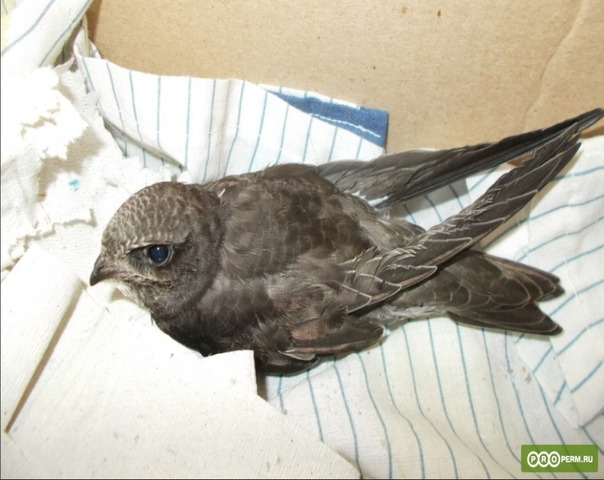
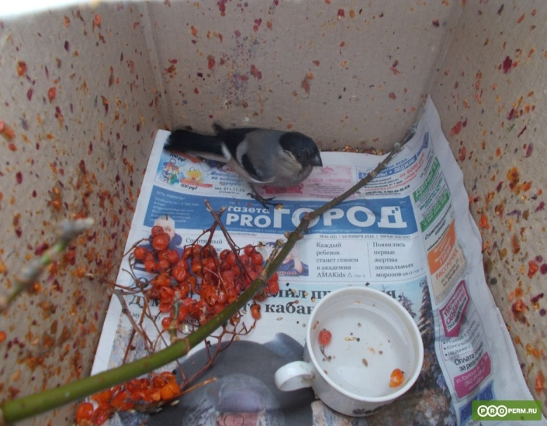
Еще один важный момент - куда поместить спасенного. Первая мысль, как правило - клетка. Однако не всегда первая мысль верна. Испуганную птицу куда вернее будет посадить в коробку соответствующего размера (примерно прикинуть размер можно так - птица должна иметь возможность раскрыть там крылья), с прорезанными небольшими отверстиями для вентиляции. В коробке будет куда меньше возможностей поломать перо. Для мелких птиц, весом до 200-300 грамм подойдет большая пластиковая переноска для кошек или мелких собак.
Все эти рекомендации относятся к первому (максимум, второму-третьему) дню, по дальнейшему
кормлению, содержанию и выхаживанию птицы надо обязательно проконсультироваться с
веторнитологом или просто орнитологом (в зоопарке, цирке, заповеднике или заказнике), при
невозможности такой консультации - на форуме.
И самое главное! Чем быстрее вы обратитесь к специалисту, тем больше вероятность сохранить
здоровье (конечности, к примеру), а возможно - и жизнь птицы. Затянув ситуацию до положения,
когда спасенная птица уже "еле дышит", как правило, приводит к тому, что помочь
ей крайне сложно, а чаще всего - невозможно.

Slide 11
Наблюдения. Вывод
Каждый день мы наполняли кормушки различными видами корма и проводили наблюдения за птицами и выяснили, что утром и вечером птицы меньше посещали кормушки, а самая высокая активность приходилась на день. Самыми активными посетителями птичьей столовой оказались воробьи.
Участник | утро | день | вечер
Косухина А. | 1 воробей | 2 воробья, 2 синицы | 2 синицы
Аввакумов А. | - | 3 воробья | 2 воробья
Ловцов И. | 2 синицы | 1 снегирь, 3 синицы, 2 воробья | 2 воробья
Филатова С. | - | 3 воробья | 1 синица
Проведя наблюдения за птицами, можно сделать следующие выводы:
Не страшна зима птицам, если есть корм.
Сыта птаха и тепло ей под пухом и перьями.
Поэтому очень важно подкармливать птиц зимой, ведь когда птиц сыта, холод ей нипочем.
Развешивая кормушки в садах, парках, около своих домов мы не только помогаем птицам,
но и защищаем деревья, потому что если в каком-то месте птицы находят корм постоянно,
то и летом они будут прилетать сюда и охранять растения от вредных насекомых.
Таким образом, регулярная длительная подкормка на зимних кормушках приводит к увеличению числа посещающих их птиц и не дает погибнуть от холода и голода зимой.

Slide 12
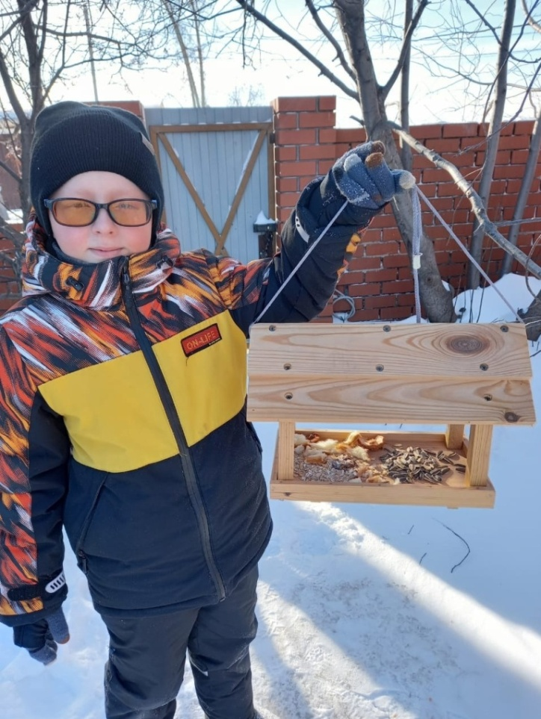

Заключение.
Результатом нашей работы стало изготовление кормушек и подкормка птиц,
а также изготовление памятки «Чем кормить птиц зимой?». Памятки мы раздали учащимся начальной школы.
В дальнейшем мы планируем продолжать подкармливать птиц зимой.

